Slide 1
ОТЧЕТ
О РЕЗУЛЬТАТАХ ДЕЯТЕЛЬНОСТИ
ЗА 2016 год

Slide 2
Раздел 1
Задачи и приоритетные направления
Деятельности фонда
1
Отчет о результатах деятельности за 2016 год

Slide 3
Задачи и приоритетные направления
Деятельности фонда
Дата регистрации Фонда развития Ханты-Мансийского автономного округа – Югры (далее Фонд) - 12 декабря 2008 года. Распоряжением Правительства Ханты-Мансийского автономного округа – Югры от 09 августа 2013 года № 414-рп «Фонд содействия развитию инвестиций в субъекты малого и среднего предпринимательства в Ханты-Мансийском автономном округе-Югре» был переименован в «Фонд развития Ханты-Мансийского автономного округа – Югры».
Фонд как институт развития призван сформировать новое качество инвестиционной среды на территории Ханты-Мансийского автономного округа – Югры, суть которого состоит в создании лучших условий для инвестирования частных и государственных финансов в объекты транспортной, дорожной, жилищно-коммунальной, социальной инфраструктуры и инновационные проекты путем минимизации рисков долгосрочных капиталовложений и максимизации их экономического эффекта.
ПО ПРИНЦИПУ ОДНОГО ОКНА
Cодействие в реализации промышленной политики на территории Югры, в том числе создание и развитие индустриальных парков
Участие в реализации
Приоритетных для ХМАО – Югры инвестиционных проектах,
в том числе реализуемых
на принципах государственно-
Частного партнёрства
Проведение мероприятий
по повышению инвестиционного
потенциала и привлекательности
ХМАО – Югры
Сопровождение
инвестиционных
проектов на принципах
одного окна
Подготовка предложений по совершенствованию нормативно-правовых актов автономного округа направленных на развитие инвестиционного законодательства и улучшение инвестиционного климата
2
Отчет о результатах деятельности за 2016 год

Slide 4
Инвестиционные проекты в управлении фонда (1/2)
Проекты | Планируемый объем инвестиций | Планируемый бюджетный эффект за период реализации проекта | Срок строительства | Текущий статус
Клинический центр охраны материнства и детства в г. Сургут | 10,9 млрд. руб. | 8,1 млрд. руб. | 2015-2017 гг. | Проект структурирован; объявлен конкурс; подписано соглашение о ГЧП, прямое соглашение; привлечено финансирование. Осуществляется строительство центра
Строительство полигонов утилизации ТКО (Нефтеюганск, Нижневартовск, Ханты-Мансийск) | 5,7 млрд. руб. | 3,7 млрд. руб. | 2017-2019 гг. | Проект по Нефтеюганскому полигону структурирован и готов к реализации. Принято Распоряжение Правительства от 11.11.2016 г. № 594-рп «О заключении концессионного соглашения». Объявлен конкурс на заключение концессионного соглашения. По полигонам в г. Ханты-Мансийске и г. Нижневартовске разрабатывается ПСД. Срок подготовки ПСД по полигону в г. Нижневартовске – 31.03.2018 г., в г. Ханты-Мансийске – 30.04.2017 г. (1 этап)
Создание индустриальных парков | 19 млрд. руб. | 30,9 млрд. руб. | 2017-2021 гг. | Разработаны бизнес-планы, финансовые модели проектов (созданы 3 индустриальных парка: г. Сургут, Сургутский район, г. Нижневартовск). По индустриальному парку в сфере газопереработки разработана концепция
Строительство автодороги Коммунистический-Унъюган | 6,3 млрд. руб. | 10 млрд. руб. | - | Проект структурирован
Финансово-экономическое обоснование промышленного освоения Приполярного Урала в границах Ханты-Мансийского автономного округа-Югры, в том числе строительство а/д Саранпауль-Игрим | 77 млрд. руб. | 96,3 млрд. руб. | 2019-2024 гг. | Проведено исследование возможности промышленного освоения Приполярного Урала в границах Ханты-Мансийского автономного округа-Югры, в том числе финансово-экономическое обоснование строительства а/д Саранпауль-Игрим
Создание транспортного коридора «Север-Юг» Советский-Андра-Надым (в том числе мостовой переход через р. Обь в Октябрьском районе) | 52,2 млрд. руб. | Более 100 млрд. руб. | 2018-2022 гг. | Разработана концепция реализации проекта
Строительство мостового перехода через р. Обь в Сургутском районе | 42,9 млрд. руб. | 27 млрд. руб. | 2020-2023 гг. | Разработана концепция реализации, в том числе финансово-экономическая, юридическая, транспортная модель проекта. Разрабатывается конкурсная документация для проведения открытого концессионного конкурса
Создание инновационно-образовательного комплекса (Кампус) | 77 млрд. руб. | Рассчитывается | - | Разработка концепции реализации проекта
3
Отчет о результатах деятельности за 2016 год

Slide 5
Инвестиционные проекты в управлении фонда (2/2)
Проекты | Планируемый объем инвестиций | Планируемый бюджетный эффект за период реализации проекта | Срок строительства | Текущий статус
Создание малого металлургического завода (mini-mill) в г. Когалыме | 4 млрд. руб. | Рассчитывается | 2017-2020 гг. | Разрабатывается концепция реализации проекта
Создание объектов образования на территории автономного округа | 107 млрд. руб. | Рассчитывается | 2018-2024 гг. | Разработан проект порядка предоставления из бюджета автономного округа бюджетам муниципальных образований автономного округа субсидий на софинансирование мероприятий муниципальных программ, предусматривающих создание объектов образования в соответствии с концессионными соглашениями. Рассчитан предельный размер финансовых обязательств для субсидирования проектов реализуемых по концессионному соглашению. Идет работа с инвесторами и финансирующими организациями
Строительство завода по обработке буровых труб в г. Сургуте | 0,65 млрд. руб. | Рассчитывается | 2017 г. | Заключено соглашение об информационно-консультационном и организационном сопровождении проекта на принципах «одного окна». Идет реализация проекта
Создание производства по переработке изношенных автомобильных шин в резиновую крошку в г. Сургут. | 0,38 млрд. руб. | 0,49 млрд. руб. | 2017-2018 гг. | Заключено соглашение об информационно-консультационном и организационном сопровождении проекта на принципах «одного окна». Разработка концепции проекта
Создание транспортно-логистического центра в г. Сургут. | 0,68 млрд. руб. | 0,74 млрд. руб. | - | Заключено соглашение об информационно-консультационном и организационном сопровождении проекта на принципах «одного окна». Поиск земельного участка
Строительство перинатального центра в г. Ханты-Мансийске | 2,97 млрд. руб. | Рассчитывается | 2020-2022 | Заключено соглашение об информационно-консультационном и организационном сопровождении проекта на принципах «одного окна». Подготовка исходных данных для создания финансово-экономической модели
Создание и эксплуатация интеллектуальной транспортной системы, обеспечивающей мониторинг дорожной обстановки, контроль безопасности дорожного движения, содержания и сохранности автомобильных дорог регионального и межмуниципального значения Югры | 1,7 млрд. руб. | 0,9 млрд. руб. | 2017-2029 | Заключено соглашение об информационно-консультационном и организационном сопровождении проекта на принципах «одного окна». Подготовка исходных данных для создания финансово-экономической модели
Итого: | 408,4 млрд. руб. | 278,1 млрд. руб.
Проекты | Планируемый объем инвестиций | Планируемый бюджетный эффект за период реализации проекта | Срок строительства | Текущий статус
Клинический центр охраны материнства и детства в г. Сургут | 10,9 млрд. руб. | 8,1 млрд. руб. | 2015-2017 гг. | Проект структурирован; объявлен конкурс; подписано соглашение о ГЧП, прямое соглашение; привлечено финансирование. Осуществляется строительство центра
Строительство полигонов утилизации ТКО (Нефтеюганск, Нижневартовск, Ханты-Мансийск) | 5,7 млрд. руб. | 3,7 млрд. руб. | 2017-2019 гг. | Проект по Нефтеюганскому полигону структурирован и готов к реализации. Принято Распоряжение Правительства от 11.11.2016 г. № 594-рп «О заключении концессионного соглашения». Объявлен конкурс на заключение концессионного соглашения. По полигонам в г. Ханты-Мансийске и г. Нижневартовске разрабатывается ПСД. Срок подготовки ПСД по полигону в г. Нижневартовске – 31.03.2018 г., в г. Ханты-Мансийске – 30.04.2017 г. (1 этап)
Создание индустриальных парков | 19 млрд. руб. | 30,9 млрд. руб. | 2017-2021 гг. | Разработаны бизнес-планы, финансовые модели проектов (созданы 3 индустриальных парка: г. Сургут, Сургутский район, г. Нижневартовск). По индустриальному парку в сфере газопереработки разработана концепция
Строительство автодороги Коммунистический-Унъюган | 6,3 млрд. руб. | 10 млрд. руб. | - | Проект структурирован
Финансово-экономическое обоснование промышленного освоения Приполярного Урала в границах Ханты-Мансийского автономного округа-Югры, в том числе строительство а/д Саранпауль-Игрим | 77 млрд. руб. | 96,3 млрд. руб. | 2019-2024 гг. | Проведено исследование возможности промышленного освоения Приполярного Урала в границах Ханты-Мансийского автономного округа-Югры, в том числе финансово-экономическое обоснование строительства а/д Саранпауль-Игрим
Создание транспортного коридора «Север-Юг» Советский-Андра-Надым (в том числе мостовой переход через р. Обь в Октябрьском районе) | 52,2 млрд. руб. | Более 100 млрд. руб. | 2018-2022 гг. | Разработана концепция реализации проекта
Строительство мостового перехода через р. Обь в Сургутском районе | 42,9 млрд. руб. | 27 млрд. руб. | 2020-2023 гг. | Разработана концепция реализации, в том числе финансово-экономическая, юридическая, транспортная модель проекта. Разрабатывается конкурсная документация для проведения открытого концессионного конкурса
Создание инновационно-образовательного комплекса (Кампус) | 77 млрд. руб. | Рассчитывается | - | Разработка концепции реализации проекта
4
Отчет о результатах деятельности за 2016 год

Slide 6
Раздел 2
Инвестиционные проекты
В управлении фонда
5
Отчет о результатах деятельности за 2016 год

Slide 7




Инвестиционные проекты
В управлении фонда
Индустриальный парк в п. Солнечный Сургутского района
Комплексный межмуниципальный полигон для размещения, обезвреживания и обработки твердых коммунальных отходов в Нефтеюганском районе
Объем инвестиций – 3,6 млрд. рублей;
Бюджетный эффект – 5,5 млрд. рублей;
Сроки строительства – 2017-2022 гг.;
Планируемые рабочие места – 766 ед.;
Стадия проекта – подписано Распоряжение о передаче земельного участка инвестору без проведения торгов.
Объем инвестиций – 1,5 млрд. рублей;
Бюджетный эффект – 0,96 млрд. рублей;
Сроки строительства – 2017-2018 гг.;
Стадия проекта – Объявлен конкурс «О заключении концессионного соглашения».
Строительство мостового перехода через
р. Обь в Сургутском районе
Строительство завода по переработке буровых труб в г. Сургуте
Объем инвестиций – 42,9 млрд. рублей;
Бюджетный эффект – 27 млрд. рублей;
Сроки строительства – 2020-2023 гг.;
Стадия проекта – разработана транспортная модель, концепция, финансово-экономическая и юридическая модель.
Объем инвестиций – 0,65 млрд. рублей;
Бюджетный эффект – рассчитывается;
Сроки строительства – 2017 г.;
Стадия проекта – приобретение инвестором промышленного комплекса, поставка оборудования, газификация площадки.
6
Отчет о результатах деятельности за 2016 год

Slide 8
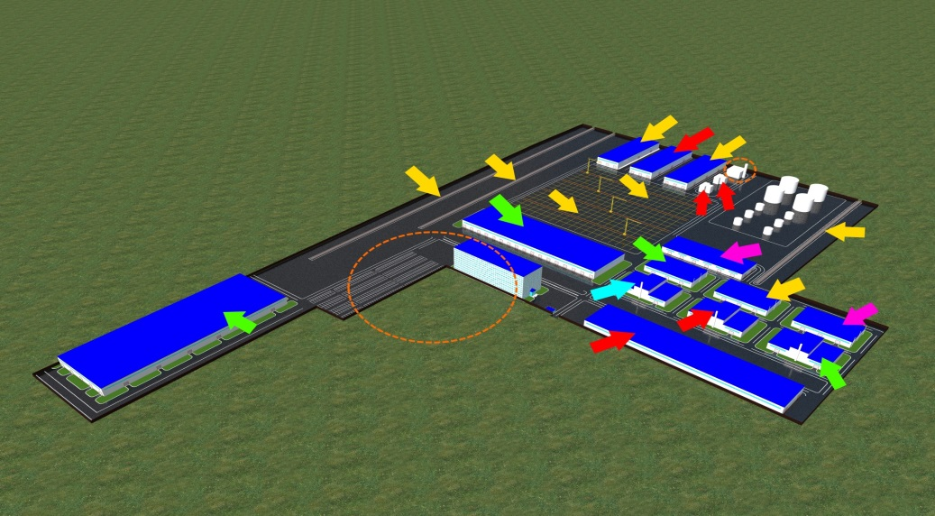
Индустриальный парк в п. солнечный
(ооо «завод кипарис»)
Между Фондом и ООО «Завод КИПАРИС» заключено соглашение об информационно-консультационном и организационном сопровождении проекта.
При участии Фонда разработана концепция, включающая в себя бизнес-план, финансово-экономическую и юридическую модель проекта. Инвестору передан земельный участок без проведения торгов.
ОЧЕРЕДИ СТРОИТЕЛЬСТВА ОБЪЕКТОВ ИНДУСТРИАЛЬНОГО ПАРКА:
1 очередь (2017-2018 гг.) – цех первичной переработки 1 нефтехим комбината, здание оперативного контроля нефтехим комбината
2 очередь (2017-2019 гг.) – ж/д тупик и цех первичной переработки нефтехим комбината, ж/д тупик с эстакадой и склад готовой продукции завода строительных изделий, склад открытого хранения логистического центра;
3 очередь (2018-2020 гг.) – цех первичной обработки и производства битумов нефтехим комбината, склад закрытого хранения логистического центра;
4 очередь (2018-2021 гг.) – цех производства пласт. изделий и склад готовой продукции нефтехим комбината, асфальтобетонный завод, бетонорастворный узел;
5 очередь (2018-2022 гг.) – цех производства этилена и полиэтилена
Индустриальный парк
в п. Солнечный Сургутского района
Площадь земельного участка – 28,48 га
Офисные площади – 35 200 м²
Объекты коммунальной и транспортной инфраструктуры,
том числе газотурбинная электростанция – 12 мВТ
Стоянка автотранспорта – 600 м/мест
Производственные площади – 37 998 м²
Логистический центр (закрытые площади) – 29 980 м²
Логистический центр (открытые площади) – 38 800 м²
Создана управляющая компания индустриального парка – ООО «Управляющая компания «Завод КИПАРИС».
Между ООО «УК «Завод КИПАРИС» и якорными резидентами (ООО «Сургутнефтехимтрейд» и ООО «Панорама») заключены
соглашения о намерениях в границах индустриального парка.
7
Отчет о результатах деятельности за 2016 год

Slide 9
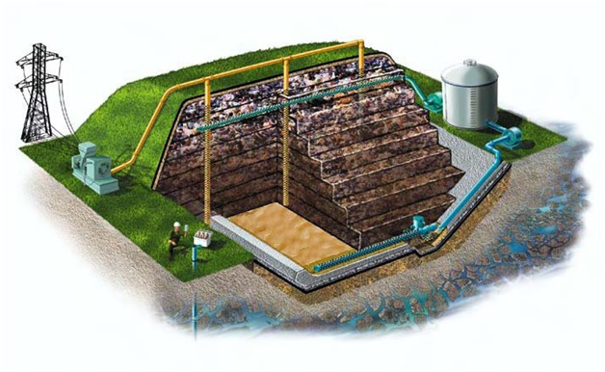
Обращение с твердыми коммунальными отходами
Комплексный межмуниципальный полигон по приему, размещению, обработке и утилизации твердых коммунальных
отходов в Нефтеюганском районе
ТЕХНИКО-ЭКОНОМИЧЕСКИЕ ПОКАЗАТЕЛИ ПОЛИГОНА:
Территория охвата
Мощность полигона
Объем капитальных затрат с НДС
(в ценах соответствующих лет):
I карта полигона и линия сортировки
II карта полигона
Срок эксплуатации полигона
Срок строительства I карты полигона
Срок строительства II карты полигона
Рабочие места
Нефтеюганск, Пыть-Ях, поселения Нефтеюганского района
500 тыс. м³ в год (90 тыс. тонн в год)
1 050 млн. рублей
460 млн. рублей
20 лет (в том числе 10,5 лет I карта)
23 месяца (с 2017 года)
10 месяцев (с 2028 года)
64
ТЕКУЩИЙ СТАТУС:
Объявлен открытый конкурс на право заключения концессионного соглашения по созданию и эксплуатации полигона ТКО
Предотвращенный экологический ущерб –
28 353,6 млн. рублей (за 20 лет)
8
Отчет о результатах деятельности за 2016 год

Slide 10
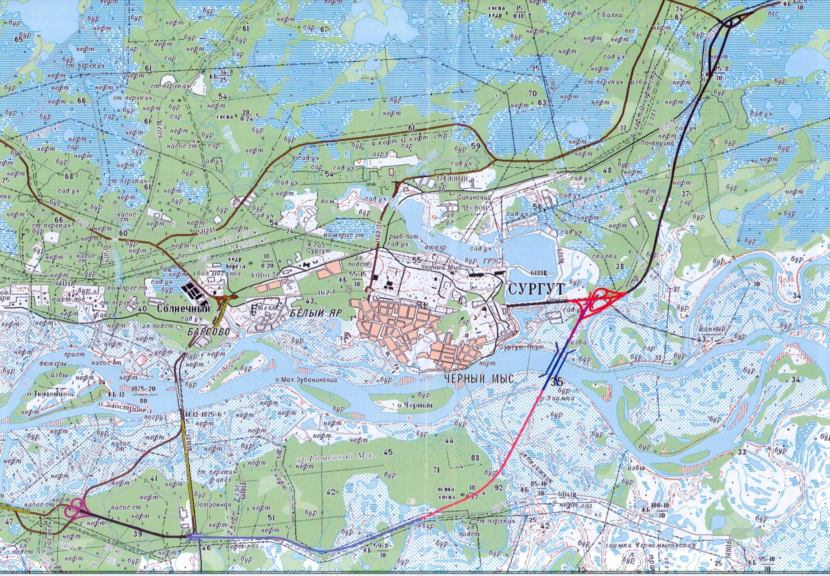
СТРОИТЕЛЬСТВО МОСТОВОГО ПЕРЕХОДА ЧЕРЕЗ р.ОБЬ
В СУРГУТСКОМ РАЙОНЕ
Фонд разработал транспортную модель и концепцию строительства мостового перехода включающая в себя финансово-экономическую и юридическую модель. Осуществляется разработка конкурсной документации.
ТЕХНИКО-ЭКОНОМИЧЕСКИЕ
ПОКАЗАТЕЛИ ПРОЕКТА:
Категория дороги
Количество полос
Длина трассы
Длина моста
Через реку Обь
Всего искусственных сооружений на подходах/длина
Срок строительства
Стоимость проектирования
и строительства с НДС
в ценах соответствующих
лет (платный проезд)
Срок эксплуатации
II
4 полосы
43,9 км
1,6 км
8/0,62
км
47
месяцев
42,9
млрд.
рублей
10 лет
СУЩЕСТВУЮЩАЯ ТРАССА ВАРИАНТ №2
Протяженность – 66 км
Средняя скорость – 57 км/ч
Время в пути – 69 минут
66 км
СУЩЕСТВУЮЩАЯ ТРАССА ВАРИАНТ №1
Протяженность – 59 км
Средняя скорость – 46 км/ч
Время в пути – 77 минут
59 км
НОВАЯ ТРАССА (С ВВОДОМ ПРОЕКТНОГО УЧАСТКА В ЭКСПЛУАТАЦИЮ)
Протяженность – 61,5 км
Средняя скорость – 74 км/ч
Время в пути – 50 минут
61,5 км
9
Отчет о результатах деятельности за 2016 год

Slide 11
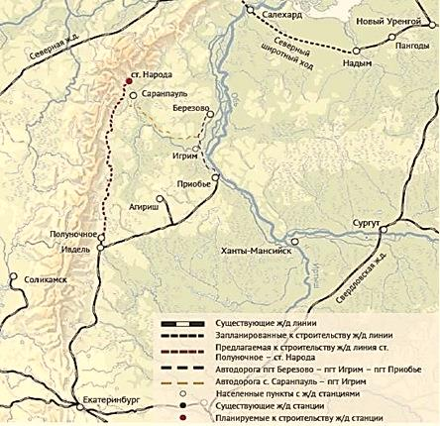
ПРОМЫШЛЕННОЕ ОСВОЕНИЕ ПРИПОЛЯРНОГО УРАЛА
В ГРАНИЦАХ ЮГРЫ
ГОК по переработке металлов
Завод по производству строительных материалов
ГОК / Завод по переработке прочих минеральных ресурсов
Добыча металлов (без обогащения / переработки)
Добыча строительных материалов (без обогащения / переработки)
Добыча бурого угля (без обогащения / переработки)
Добыча прочих минеральных ресурсов (без обогащения / переработки)
Фондом разработано ФЭО промышленного освоения Приполярного Урала в границах Березовского района автономного округа с учетом строительства автомобильной дороги Саранпауль – Игрим.
10
Отчет о результатах деятельности за 2016 год

Slide 12
ПРОМЫШЛЕННОЕ ОСВОЕНИЕ ПРИПОЛЯРНОГО УРАЛА
В ГРАНИЦАХ ЮГРЫ
№ | Полезное ископаемое | Ед. изм. | Категории запасов и прогнозных ресурсов |  |  |  | Вид производства | Продукция
 |  |  | ABC₁C₂ | P₁ | P₂ | P₃
1 | Бурый уголь | млн т | 1 350 | 333 | 329 | 2 376 | Добыча, ТЭЦ | Бурый уголь, электроэнергия
2 | Железо | млн т | – | 194 | 375 | 280 | Добыча, ГОК | Товарная руда
3 | Марганец | млн т | – | – | – | 50 | Добыча, ГОК | Товарная руда
4 | Титан | млн т | – | 9,3 | – | – | Добыча, ГОК | Концентрат
5 | Цирконий | млн т | – | 1,3 | – | –
6 | Медь | тыс. т | – | 11 | – | 3 050 | Добыча, ГОК | Концентрат
7 | Свинец | тыс. т | – | – | – | 230
8 | Цинк | тыс. т | – | 13 | – | 4 550
9 | Золото коренное | кг | 11 480 | 2 900 | 6 900 | 95 000 | Добыча, ГОК | Сплав Доре/Шлиховое золото
10 | Золото россыпное | кг | 2 581 | 1 740 | 910 | –
11 | Песок для планировочных работ | тыс. м³ | 9 176 | – | – | – | Добыча | Песок для планировочных работ/ Песчано-гравийная смесь
12 | Песчано-гравийные смеси | тыс. м³ | 28 658 | – | – | –
13 | Строительный камень | тыс. м³ | 12 826 | – | – | 50 000 | Добыча | Щебень
14 | Облицовочный камень: |  |  |  |  |  | Добыча, завод | Облицовочные изделия, сортовой камень
 | Мрамор, габбро, фельзит | тыс. м³ | 3 469 | 3 308 | – | –
15 | Известняк | тыс. т | 18 835 | – | – | – | Добыча, завод | Цемент
 |  | млн м³ | – | 16 | 160 | –
16 | Габбро-базальтовое сырье | млн м³ | – | – | 86 | – | Добыча, завод | Базальтовая вата
17 | Цеолиты | тыс. т | 62 | – | 360 | – | Добыча, завод | Цеолитсодержащий порошок
18 | Кварц | тыс. т | 278 | 132 | 44 | – | Добыча, ГОК | Концентрат
19 | Бентонитовые глины | млн м³ | 2,6 | – | – | – | Добыча, завод | Бентопорошок
 |  | млн т | – | 11,7 | – | –
11
сентябрь 2017
Отчет о результатах деятельности за 2016 год

Slide 13
ПРОМЫШЛЕННОЕ ОСВОЕНИЕ ПРИПОЛЯРНОГО УРАЛА
В ГРАНИЦАХ ЮГРЫ
ОСНОВНЫЕ СЦЕНАРИИ РАЗВИТИЯ ИНФРАСТРУКТУРЫ ПРЕДЛОЖЕННЫЕ ФОНДОМ
1
2
3
А
Б
В
Сценарий
Сценарий
Сценарий
Строительство дороги с. Саранпауль – пгт Игрим
Строительство дороги
с. Саранпауль – пгт Игрим
Строительство дороги
с. Саранпауль – п. Приполярный
Строительство дороги
с. Саранпауль – пгт Игрим
Строительство ж/д
ст. Полуночное – ст. Народа
12
Отчет о результатах деятельности за 2016 год

Slide 14
ПРОМЫШЛЕННОЕ ОСВОЕНИЕ ПРИПОЛЯРНОГО УРАЛА
В ГРАНИЦАХ ЮГРЫ
ОСНОВНЫЕ СЦЕНАРИИ РАЗВИТИЯ ИНФРАСТРУКТУРЫ ПРЕДЛОЖЕННЫЕ ФОНДОМ
А
Б
В
Объем инвестиций в Инфраструктуру:
30,4 млрд. рублей;
Объем инвестиций в Производства:
20,2 млрд. рублей;
Срок реализации:
2019-2023 гг.;
Бюджетный эффект:
15,6 млрд. рублей.
Объем инвестиций в Инфраструктуру:
46,2 млрд. рублей;
Объем инвестиций в Производства:
57,2 млрд. рублей;
Срок реализации:
2019-2024 гг.;
Бюджетный эффект:
96,3 млрд. рублей.
Объем инвестиций в Инфраструктуру:
102 млрд. рублей;
Объем инвестиций в Производства:
141,8 млрд. рублей;
Срок реализации:
2019-2028 гг.;
Бюджетный эффект:
172,3 млрд. рублей.
13
Отчет о результатах деятельности за 2016 год

Slide 15
Раздел 3
ПРОМЫШЛЕННАЯ ПОЛИТИКА ЮГРЫ
14
Отчет о результатах деятельности за 2016 год

Slide 16
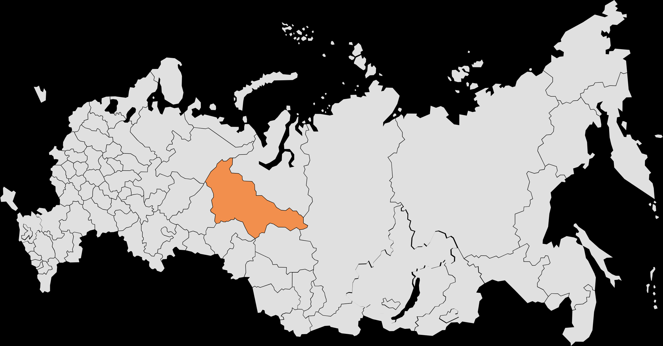



ЮГРА - лидер
I
место
Среди регионов России
по добыче нефти
I
место
Среди регионов России
по выработке
электроэнергии
243 млн тонн
90 млрд кВт.ч
45,6% добываемой
нефти
8,5% производства
электроэнергии
15
Отчет о результатах деятельности за 2016 год

Slide 17





ЮГРА - лидер
ПРИОРИТЕТНЫЕ ОТРАСЛИ РАЗВИТИЯ ПРОМЫШЛЕННОСТИ В ЮГРЕ
Лесопромышленный
комплекс
Агропромышленный
комплекс
Производство
стройматериалов
Нефте- и
газопереработка
Горнопромышленный
комплекс
Фонд на постоянной основе проводит работу по подготовке методических и нормативно-правовых документов в целях реализации промышленной политики. В соответствии с Концепцией промышленной политики на базе Фонда развития Югры планируется создание регионального Фонда развития промышленности. Основными направлениями деятельности создаваемого Фонда будет оказание финансовой поддержки промышленным предприятиям Югры в форме выдачи льготных займов.
Фондом разработаны отраслевые концепции развития газоперерабатывающего лесопромышленного, агропромышленного комплексов, отрасли производства строительных материалов. Концепции содержат целевые и качественные значения развития отраслей, стоимостную оценку мер стимулирования субъектов деятельности в сфере промышленности, оценку состояния отраслей промышленности, сценарии развития указанных отраслей промышленности.
16
Отчет о результатах деятельности за 2016 год

Slide 18


НОРМАТИВНО – ПРАВОВЫЕ АКТЫ
ПРИНЯТЫЕ НОРМАТИВНО–ПРАВОВЫЕ АКТЫ в 2016 ГОДУ
Закон автономного округа от 31.03.2016
№ 23-оз «О промышленной политике
в Ханты-Мансийском автономном
округе – Югре»
Распоряжение правительства автономного округа от 29.07.2016 г., № 412-рп «О реестре индустриальных (промышленных) парков Ханты-Мансийского автономного округа-Югры»
Распоряжение правительства автономного округа от 29.07.2016 г., № 413-рп «О реестре резидентов индустриальных (промышленных)
парков Ханты-Мансийского автономного округа – Югры»
Постановление правительства
Автономного округа от 30.12.2016 г., № 570-п
«О специальном инвестиционном контракте, стороной которого является Ханты-Мансийский автономный округ – Югра»
Нормативным правовым актом определены цели,
задачи промышленной политики Югры; полномочия исполнительных органов государственной власти;
меры стимулирования деятельности в сфере
промышленности
Нормативным правовым актом определены форма
и порядок ведение Реестра
Нормативным правовым актом определены форма
и порядок ведение Реестра резидентов индустриальных (промышленных) парков
ГОСУДАРСТВЕННАЯ ПРОГРАММА «РАЗВИТИЕ ПРОМЫШЛЕННОСТИ В ХАНТЫ-МАНСИЙСКОМ АВТОНОМНОМ ОКРУГЕ – ЮГРЕ
НА 2017 – 2020 ГОДЫ И НА ПЕРИОД ДО 2025 ГОДА»
ПЛАНИРУЕМЫЕ К ПРИНЯТИЮ НОРМАТИВНО–ПРАВОВЫЕ АКТЫ
Государственная программа является основным инструментом реализации государственной политики в сфере промышленности. Нормативный правовой акт предусматривает меры стимулирования деятельности в сфере промышленности: финансовая, информационно-консультационная поддержка, имущественная поддержка, развитие трудового потенциала, развитие промышленной инфраструктуры и пр.
17
Отчет о результатах деятельности за 2016 год

Slide 19
Раздел 4
ИННОВАЦИОННОЕ РАЗВИТИЕ
18
Отчет о результатах деятельности за 2016 год

Slide 20




БЕРЕЖЛИВЫЙ РЕГИОН В ХАНТЫ-МАНСИЙСКОМ
АВТОНОМНОМ ОКРУГЕ-ЮГРЕ
P
Диверсификация экономики Югры
Повышение
производительности
труда
Повышение качества
Государственных
услуг
Повышение эффективности работы ИОГВ
ПРИНЯТО УЧАСТИЕ В РАЗРАБОТКЕ КОНЦЕПЦИИ «БЕРЕЖЛИВЫЙ РЕГИОН» В ХАНТЫ-МАНСИЙСКОМ АВТОНОМНОМ ОКРУГЕ – ЮГРЕ
(УТВЕРЖДЕНА РАСПОРЯЖЕНИЕМ ГУБЕРНАТОРА ОТ 19.08.2016 ГОДА № 455-РП).
С целью общественного обсуждения Концепция была размещена в сети «Интернет».
За 2016 г. в рамках продвижения Концепция было проведено 6 круглых столов, 2 мастер-класса по обучению базовым принципам бережливого производства
В конкурсе лидеров производительности на кубок им. А.К. Гастева в номинации «Бережливый регион» Ханты-Мансийский автономный округ – Югра отмечен кубком
и дипломом победителя.
19
Отчет о результатах деятельности за 2016 год

Slide 21
ПРЕДПОСЫЛКИ ВНЕДРЕНИЯ БЕРЕЖЛИВОГО
ПРОИЗВОДСТВА
ОБЩИЕ
В ЧАСТНОМ СЕКТОРЕ
В ГОСУДАРСТВЕННОМ СЕКТОРЕ
Неблагоприятные макроэкономические и внешнеполитические условия
Условия Крайнего Севера требуют повышенного внимания к контролю производственных расходов с целью сохранения конкурентоспособности
Возможное отставание автономного округа по ряду экономических показателей от регионов, где внедрено и применяется бережливое производство
Необходимость повышения производительности труда в отраслях экономики Югры
Снижение уровня добычи нефти в регионе, необходимость повышения эффективности нефтегазового сектора и диверсификации экономики
Слабое распространение бережливого производства в регионе
Реализация стратегии интеграции в лесопромышленном комплексе с внедрением бережливого производства
Бережливое производство является эффективным и универсальным средством для снижения издержек организаций и оптимизации их производственных и административных процессов
Повышение инвестиционной привлекательности и общего имиджа региона
Растущая потребность в качестве государственных услуг
Наличие в автономном округе ресурсов, необходимых для успешной реализации программы внедрения бережливого производства
20
Отчет о результатах деятельности за 2016 год

Slide 22
Раздел 5
ПРОДВИЖЕНИЕ ИНВЕСТИЦИОННОГО
ПОТЕНЦИАЛА ЮГРЫ
21
Отчет о результатах деятельности за 2016 год

Slide 23

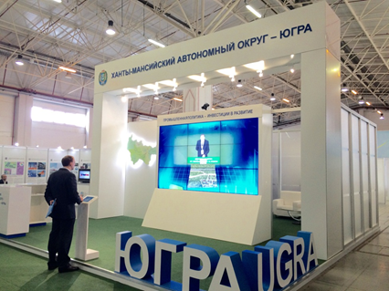
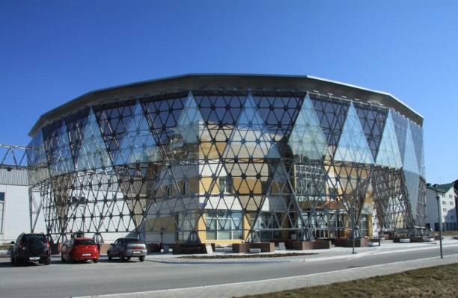
ЮГОРСКИЙ ПРОМЫШЛЕННЫЙ ФОРУМ - 2016
В рамках деловой программы Югорского промышленного форума 2016 проведен круглый стол «Эффективная Югра: бережливое производство» и мастер-класс «Введение в бережливое производство»
Фонд развития Югры организовал круглый стол и мастер-класс, посвященный внедрению бережливого произво-дства в Югре.
В работе приняли участие руководители исполнительных органов государственной власти и муниципальных образования автономного округа, представители бизнес-сообществ, эксперты «PricewoterhouseCoopers», ООО УК «ТМС Групп», ПАО «Газпромнефть», «Салым Петролеум Девелопмент»
Фонд представил стенд автономного округа, главной частью которого являлась комплексная 3D-презентация инвестиционного и промышленного потенциала региона
«Югра – территория развития и инвестиций»
22
Отчет о результатах деятельности за 2016 год

Slide 24


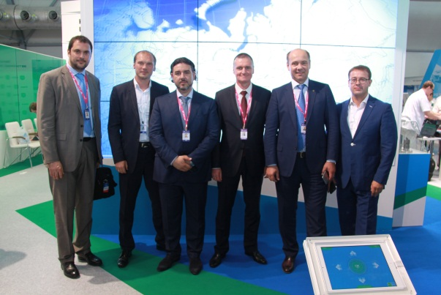
ИННОПРОМ - 2016
Фонд организовал экспозицию инвестиционного и промышленного потенциала Ханты-мансийского автономного округа – Югры.
В рамках работы стенда представлены крупнейшие перспективные инвестиционные проекты Югры, такие, как
Комплексное развитие Березовского района, включающее в себя строительство дороги Саранпауль – Игрим и создание цепочки предприятий горнопромышленного кластера;создание индустриальных парков в Нижне-вартовске, Сургуте, Сургутском, Нефтеюганском районах, масштабные инфраструктурные проекты, реализуемые на принципах ГЧП.
Фонд представлял автономный округ в мероприятиях деловых программ:
Круглые столы с предпринимателями
Китая и Индии
Презентация крупных инвестиционных проектов Югры
Российская неделя ГЧП.
Инфраструктурный конгресс
Открытая презентация проекта создания Сургутского клинического центра охраны материнства и детства
Проведены переговоры представителей Правительства Югры с главным министром штата Махараштра Республики Индия, президентом Индо-Российской палаты содействия бизнесу и торговле.
Фондом проведены переговоры с представителями отраслевых ассоциаций, консалтинговых компаний, кредитно-финансовых учреждений.
Международный инвестиционный форум
«Сочи-2016»
23
Отчет о результатах деятельности за 2016 год

Slide 25





Участие в разработке нормативно-правовых актов
Государственно-частное
партнерство
Концессионное
законодательство
Индустриальные парки
и промышленные площадки
Инновационное
развитие
Промышленная политика
автономного округа
24
Отчет о результатах деятельности за 2016 год

Slide 26
нормативно-правовыЕ актЫ
ПРАВИТЕЛЬСТВОМ АВТОНОМНОГО ОКРУГА ПРИНЯТЫ СЛЕДУЮЩИЕ НОРМАТИВНО-ПРАВОВЫЕ АКТЫ,
РАЗРАБОТАННЫЕ С УЧАСТИЕМ ФОНДА РАЗВИТИЯ ЮГРЫ:
Закон от 31.03.2016 года №23-оз «О промышленной политике в ХМАО – Югре»
Распоряжение от 29.07.2016 года № 412-рп «О реестре индустриальных (промышленных) парков ХМАО-Югры»
Распоряжение от 29.07.2016 года № 413-рп «О реестре резидентов индустриальных (промышленных) парков ХМАО-Югры»
Распоряжение от 29.07.2016 года № 424-рп «О заключении Прямого соглашения между ХМАО – Югрой, Банком ВТБ (ПАО) и Обществом с ограниченной ответственностью
«ВИС Инфраструктура»
Распоряжение от 19.08.2016 года № 455-рп «О Концепции «Бережливый регион» в ХМАО – Югре; Постановление от 11.03.2016 года №68-п «О порядке принятия решений о заключении концессионных соглашений»
Распоряжение от 11.11.2016 года № 594-рп «О заключении концессионного соглашения о строительстве и эксплуатации в Нефтеюганском районе комплексного межмуниципального полигона для размещения, обезвреживания и обработки твердых коммунальных отходов для городов Нефтеюганска и Пыть-Яха, поселений Нефтеюганского района ХМАО – Югры»; проект Постановления Правительства Ханты-Мансийского автономного округа – Югры «О порядке заключения специальных инвестиционных контрактов Ханты-Мансийским автономным округом – Югрой».
Постановление Правительства Ханты-Мансийского автономного округа – Югры от 30.12.2016 года № 570-п «О специальном инвестиционном контракте, стороной которого является
Ханты-Мансийским автономный округ – Югра»
25
Отчет о результатах деятельности за 2016 год

Slide 27










Участие в разработке нормативно-правовых актов
Фонд на постоянной осуществляет взаимодействие с федеральными структурами. Обсуждается актуальная проблематика в сфере создания и развития полигонов по переработке твердых коммунальных отходов, вопросы федерального финансирования инвестиционных проектов автономного округа, также ведется индивидуальная работа по отдельным инфраструктурным проектам.
26
Отчет о результатах деятельности за 2016 год

Slide 28
ЦЕЛЕвые показатели деятельности фонда за 2016 год
№ п/п | Наименование показателя | Ед. измерения | План | Факт
1 | Объем планируемых инвестиций по проектам ГЧП, структурированных Фондом | млн. руб. | 1 500 | 1 510
2 | Объем инвестиций, планируемых в ходе реализации проектов, сопровождаемых Фондом по принципу «одного окна» | млн. руб. | 1 500 | 9 293
3 | Количество рабочих мест, созданных при реализации проектов, сопровождаемых и/или структурированных Фондом | ед. | 350 | 356
4 | Бюджетный эффект от реализации проектов | млн. руб. | 150 | 152,2
5 | Количество индустриальных парков, создаваемых при участии Фонда | ед. | 1 | 1
6 | Позиционирование автономного округа, как инвестиционно привлекательного региона | ед. | 2 | 6
7 | Доля неисполненных в срок Фондом поручений по подготовке документов, экспертных заключений, исследований, технико-экономических обоснований. Доля нерассмотренных в срок Фондом по принципу «одного окна» | % | 5 | 0
8 | Количество предложений Фонда по нормативно-правовым актам | ед. | 5 | 8
9 | Количество организованных Фондом круглых столов, презентаций, форумов, выставок в целях продвижения инвестиционного потенциала Ханты-Мансийского автономного округа-Югры | ед. | 3 | 7
27
Отчет о результатах деятельности за 2016 год

Slide 29




















ВЗАИМОДЕЙСТВИЕ С ПАРТНЕРАМИ
ВЗАИМОДЕЙСТВИЕ С ФЕДЕРАЛЬНЫМИ СТРУКТУРАМИ
Фонд на постоянной осуществляет взаимодействие с федеральными структурами. Обсуждается актуальная проблематика в сфере создания и развития индустриальных парков, вопросы федерального финансирования инвестиционных проектов автономного округа, также ведется индивидуальная работа по отдельным крупномасштабным проектам.
ВЕДУЩИЕ КОНСАЛТИНГОВЫЕ
КОМПАНИИ
Кроме того, Фондом ведется работа с финансовыми институтами, крупными институциональными инвесторами и ведущими консалтинговыми компаниями России. Проекты прорабатываются Фондом с учетом постоянного анализа фактической финансово-экономической ситуации на рынках капитала, макроэкономического положения отдельных сфер экономики.
Ростех
Ю П К
28
Отчет о результатах деятельности за 2016 год

Slide 30
Спасибо за внимание!

